Slide 1

Hogyan lélegeztessünk?
Egy év tapasztalatai
Ruszkai Zoltán
Translational Medicine
For better health care

Slide 2
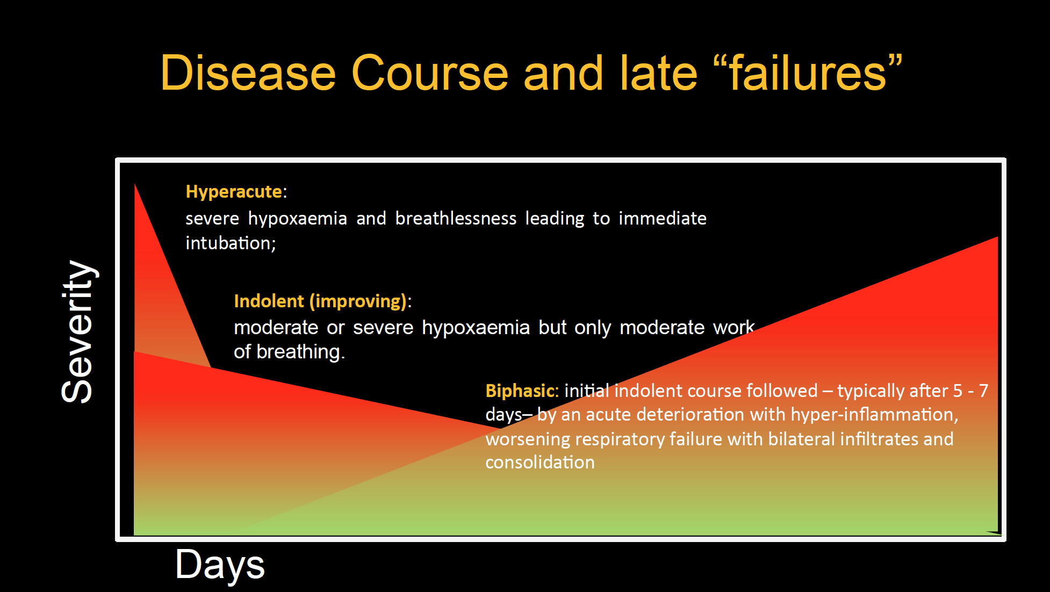
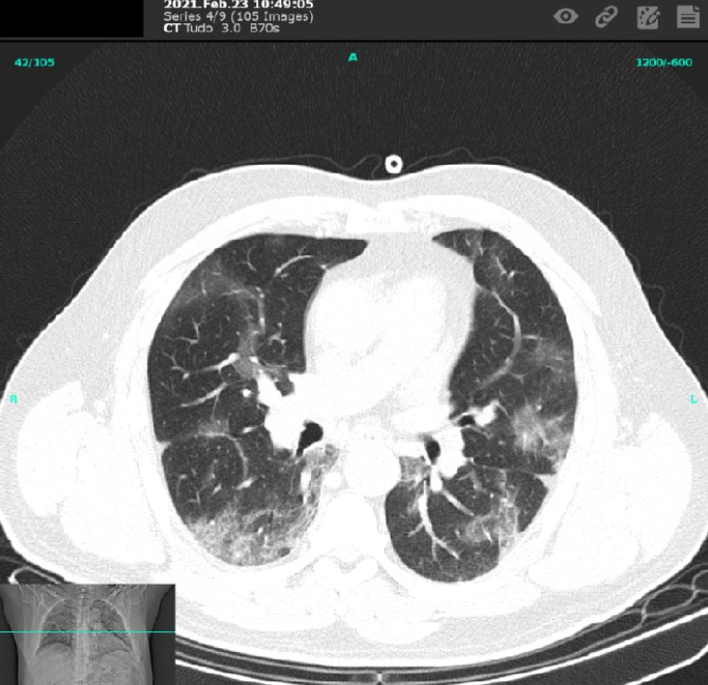
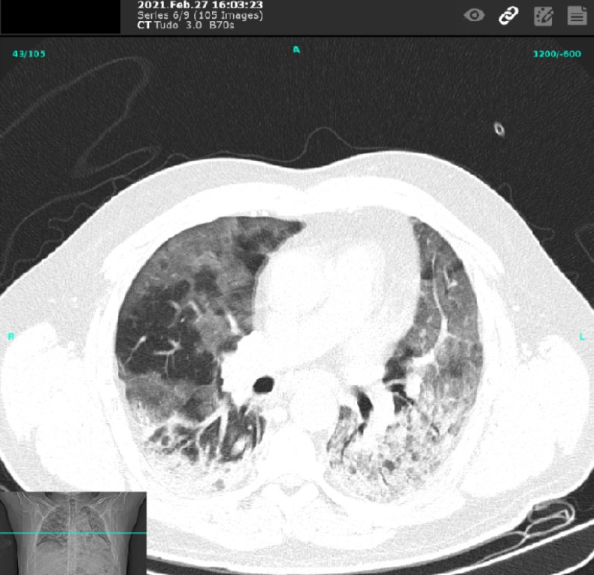
Mi történik a betegeinkkel?
L. Camporota, ESICM Webinar, 2020. április 2.

Slide 3
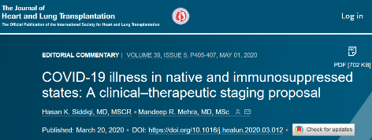
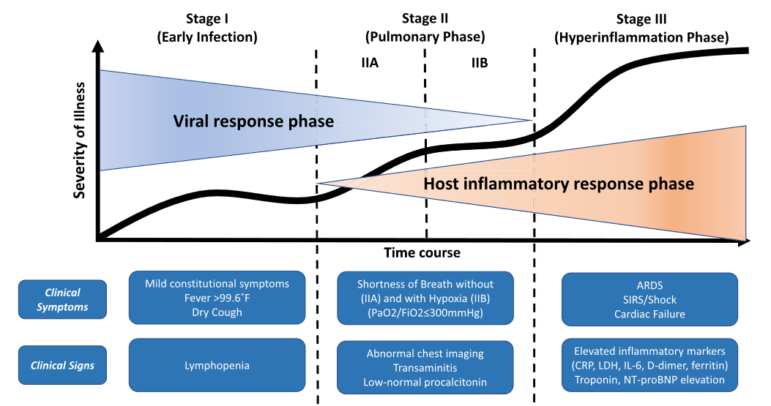
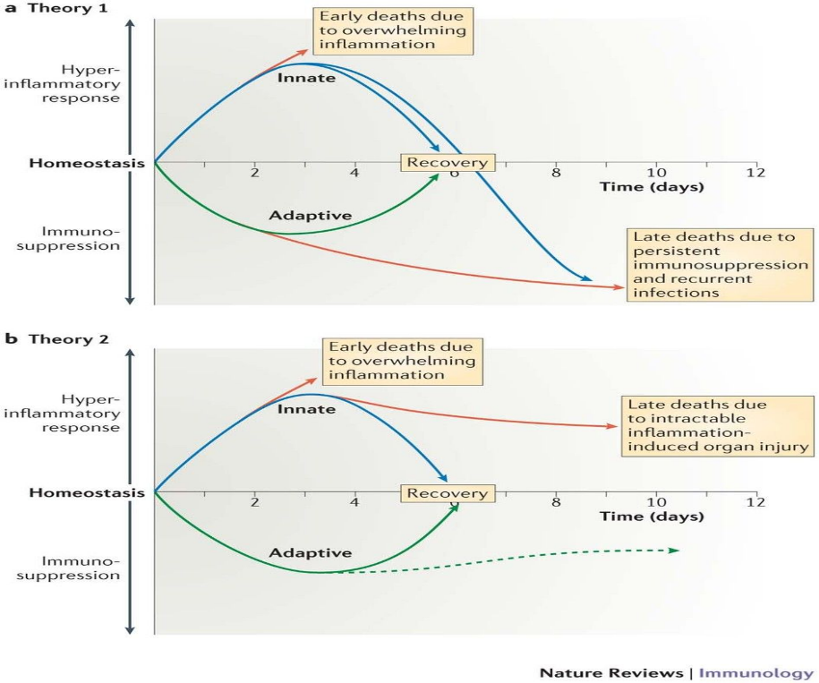
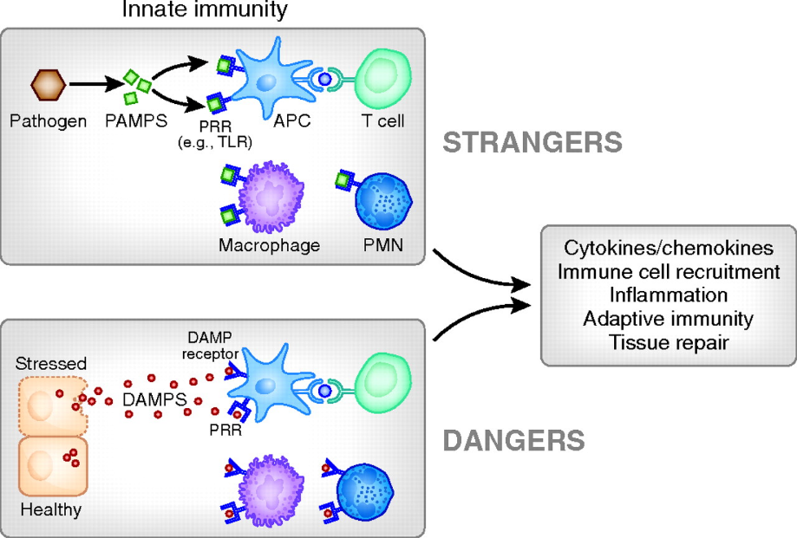

Pathofiziológiai háttér
Akut hypoxiás légzési elégtelenség
(COVID-19 related acute respiratory failure – C-ARF)
Többszervi diszfunkció / elégtelenség
Akkor hol itt a gond?

Slide 4
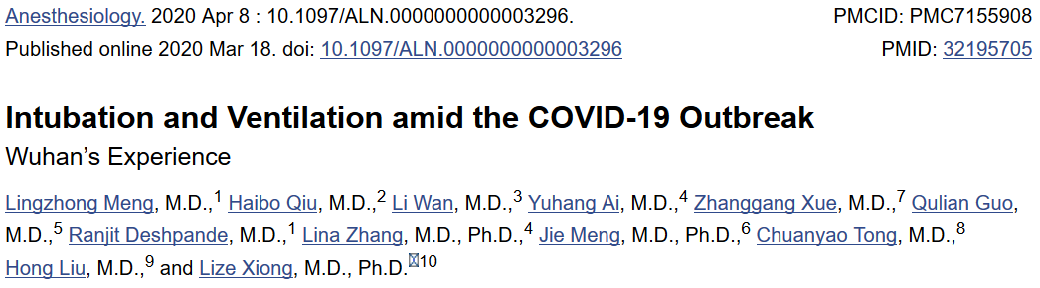
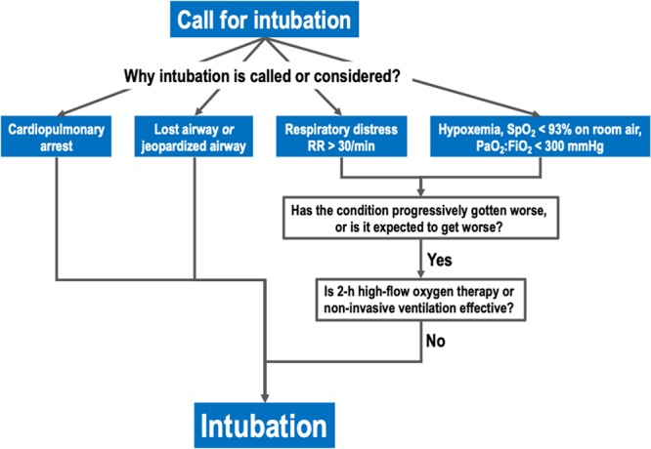
COVID-19 betegek lélegeztetésének „evolúciója”
Korai közlemények

Slide 5

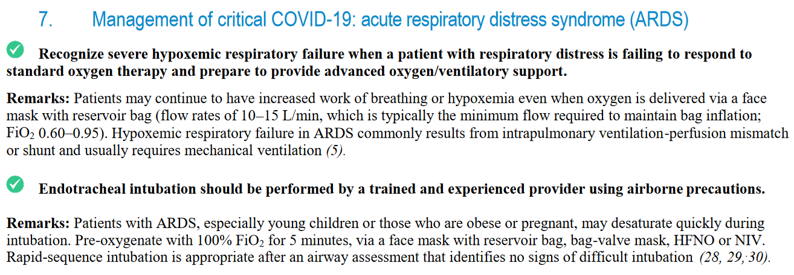
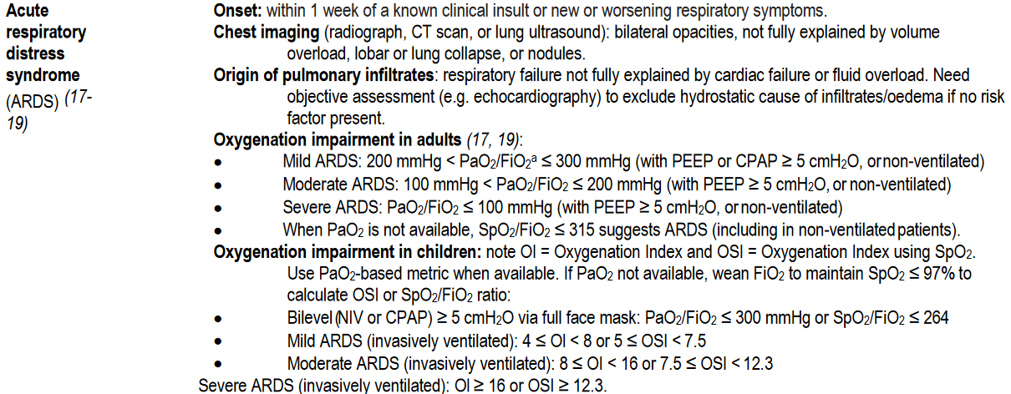
COVID-19 betegek lélegeztetésének „evolúciója”
Korai közlemények

Slide 6
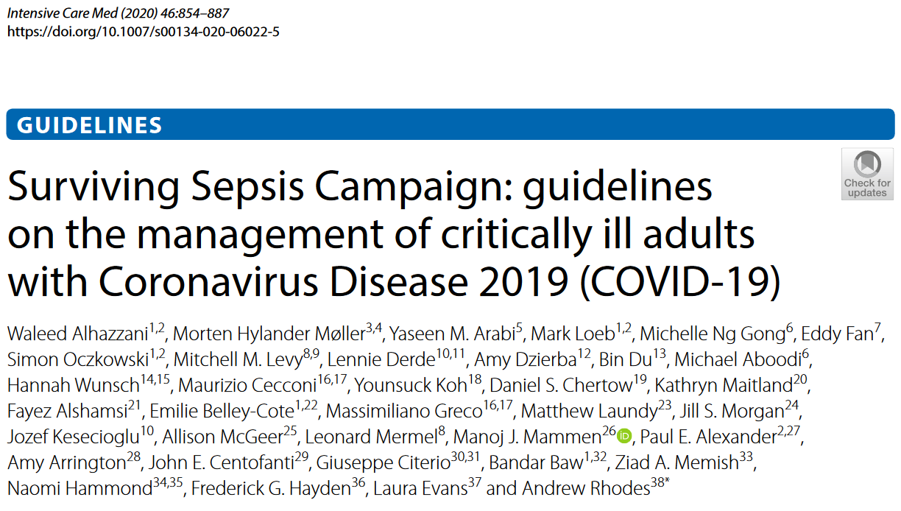
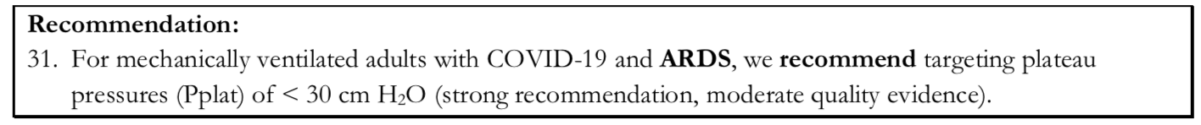
SSC Irányelv 2020.
„Klasszikus” tüdőprotektív lélegeztetési stratégia

Slide 7
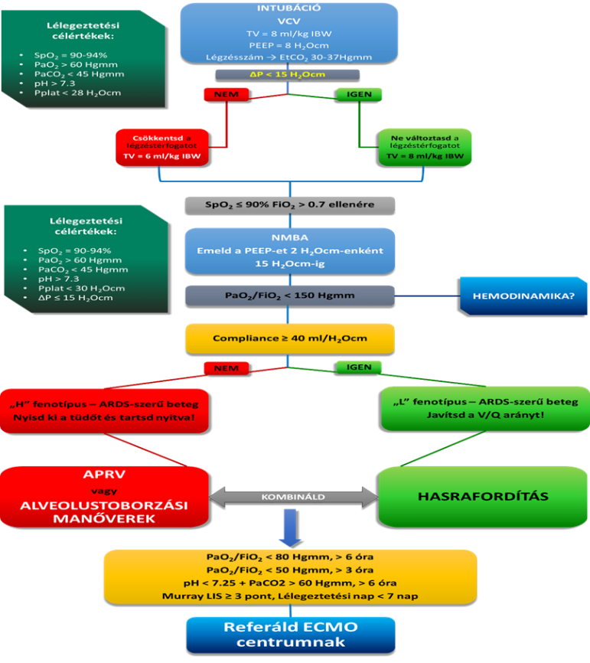

1 betegség, 2 fenotípus?
?
?
L. Camporota, ESICM Webinar, 2020. április 2.

Slide 8
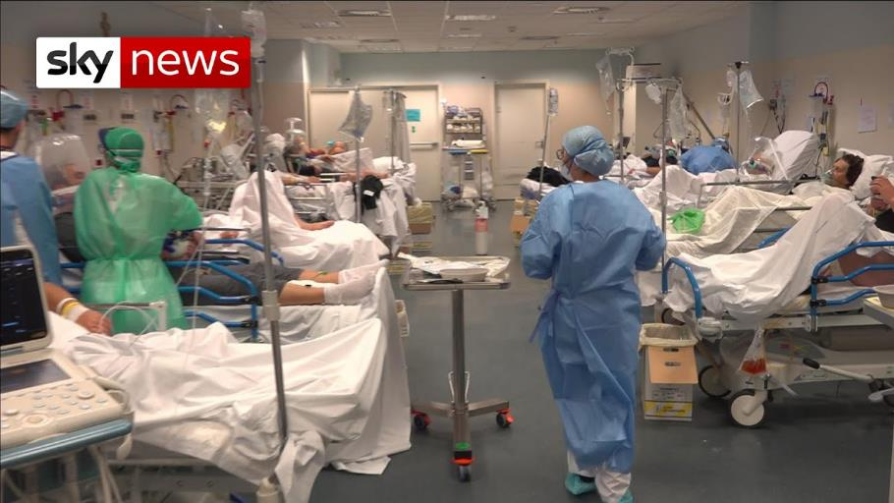
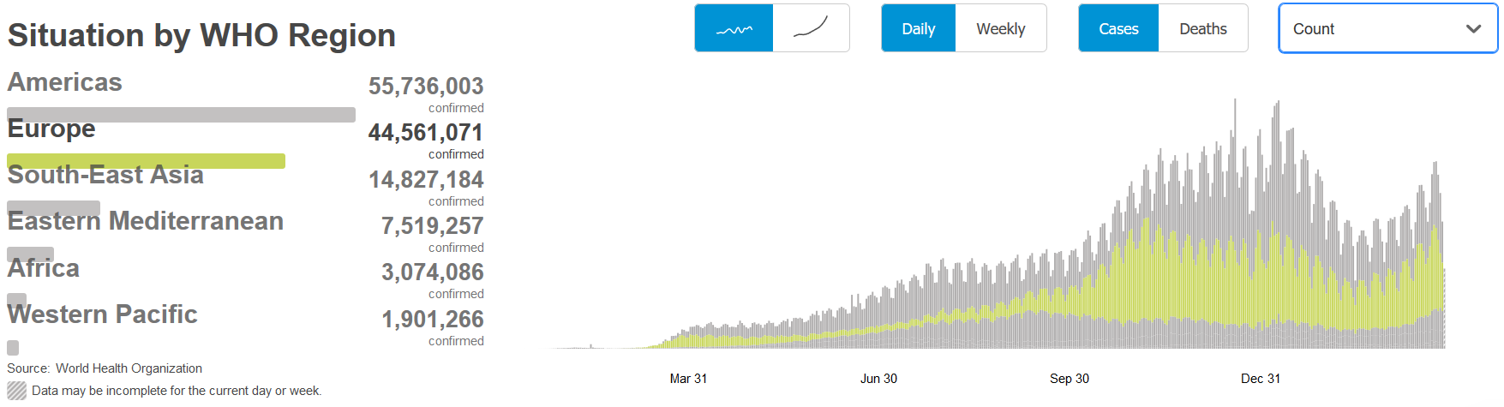
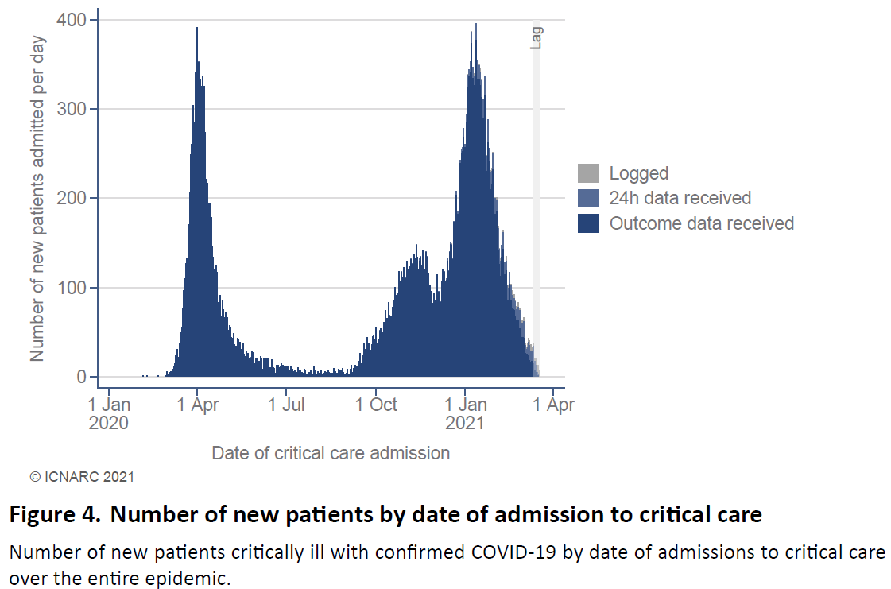
A vírus csak terjed…

Slide 9
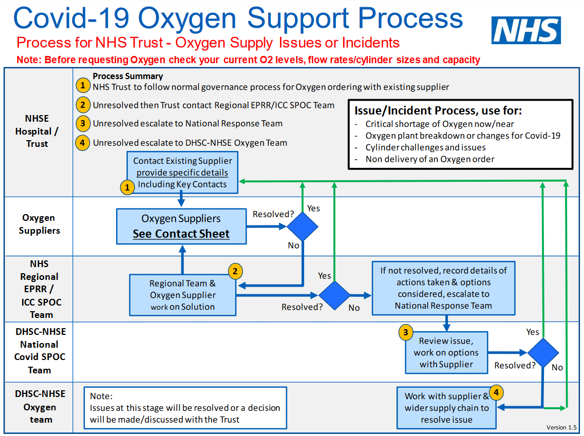
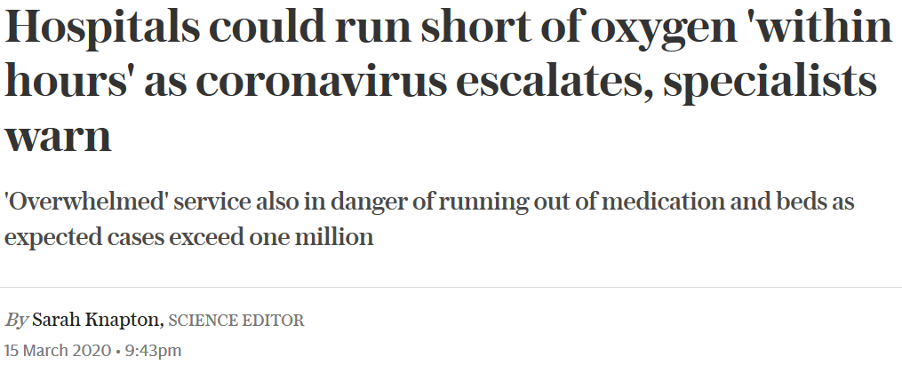
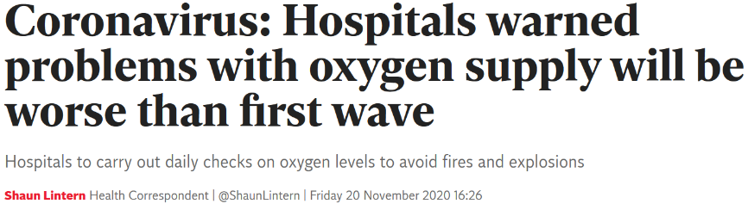

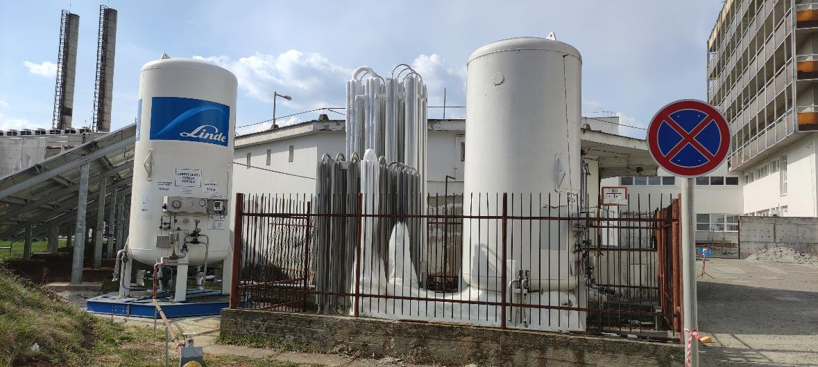

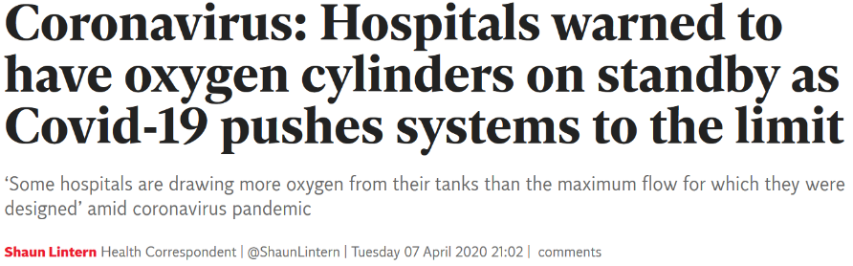
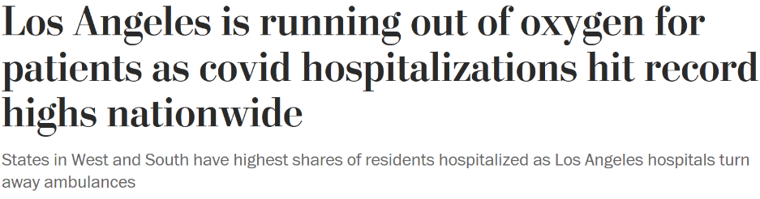

„Oxigénhiányos állapot”

Slide 10
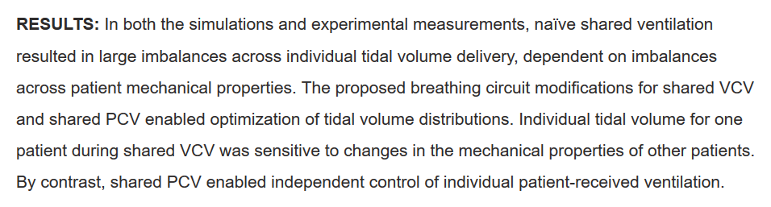

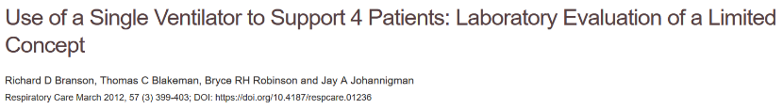


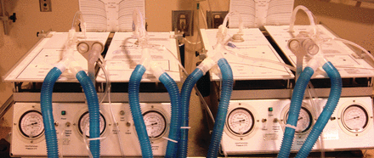
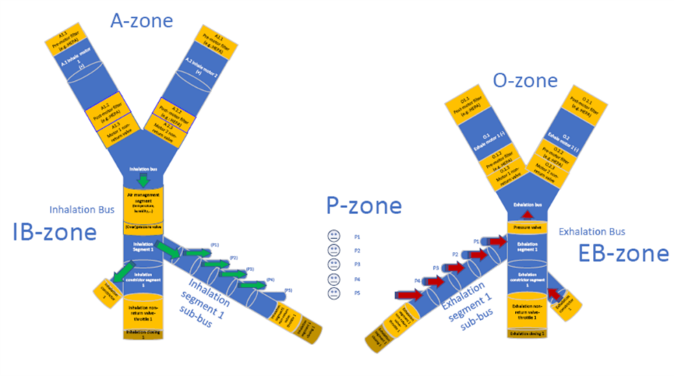
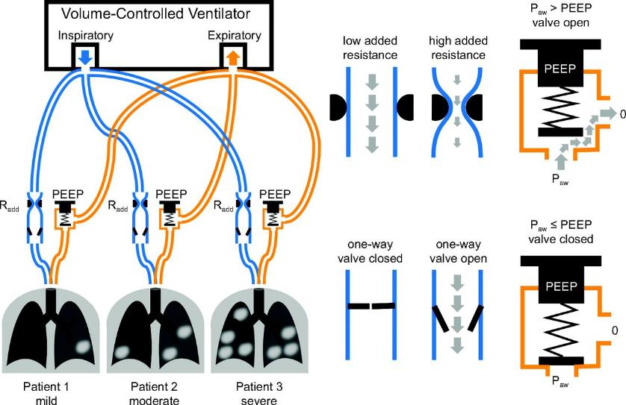
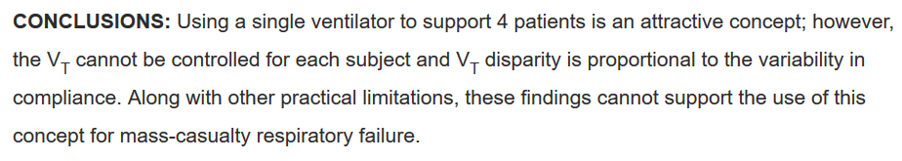
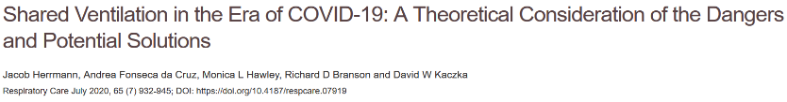
Tömeg-lélegeztetési tudományos fantasztikum

Slide 11
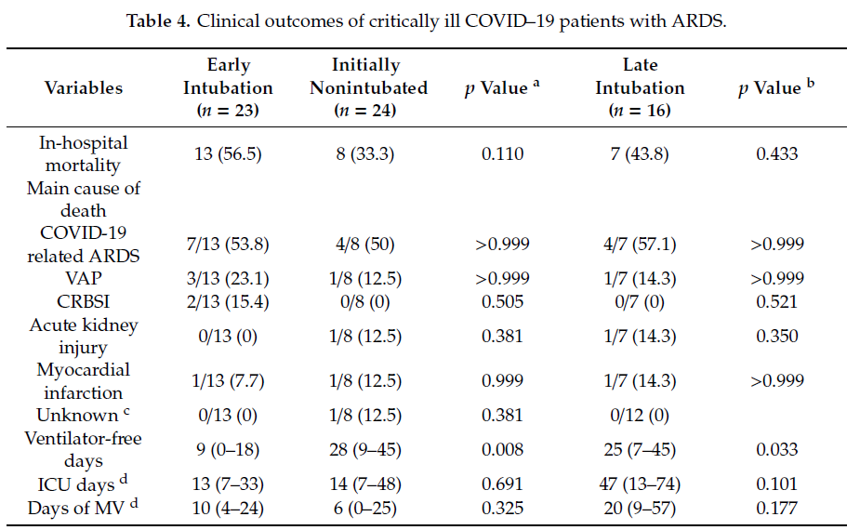
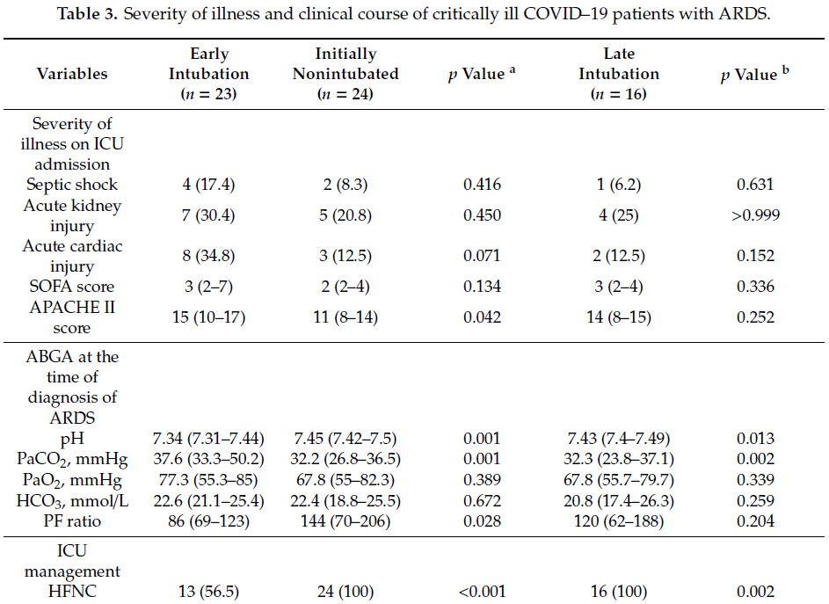
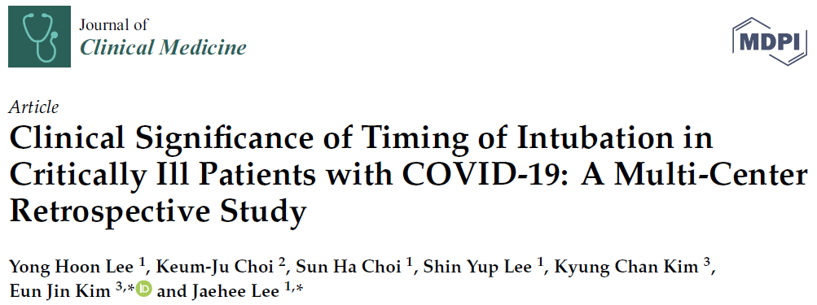
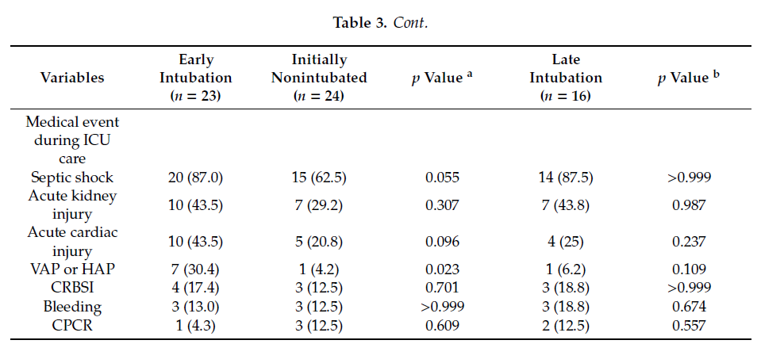
Intubáljunk vagy ne intubáljunk?

Slide 12
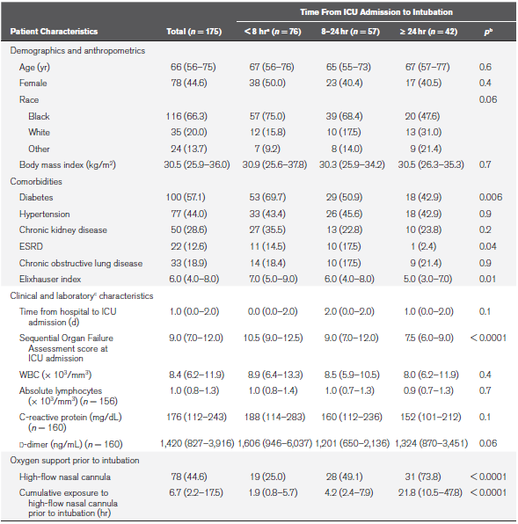
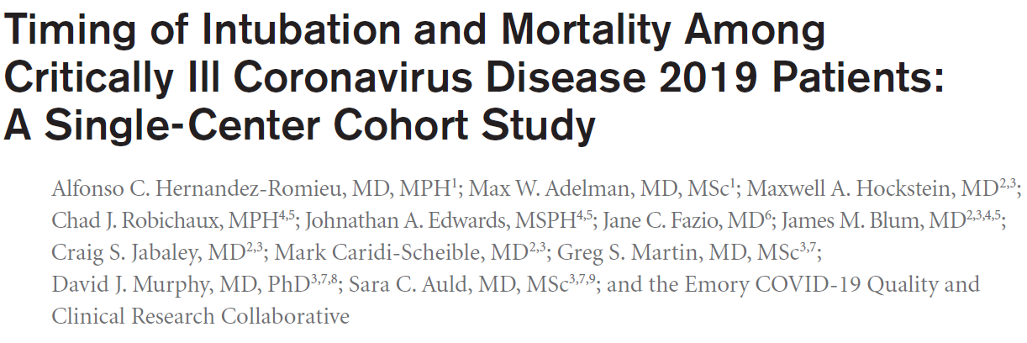
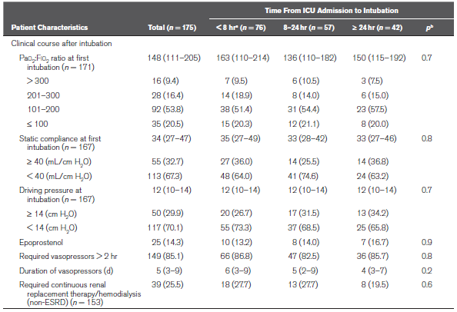
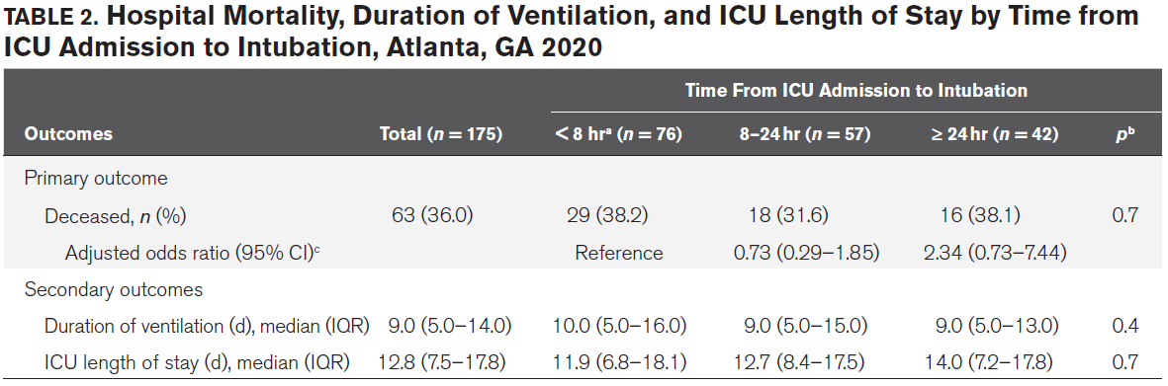

Intubáljunk vagy ne intubáljunk?

Slide 13
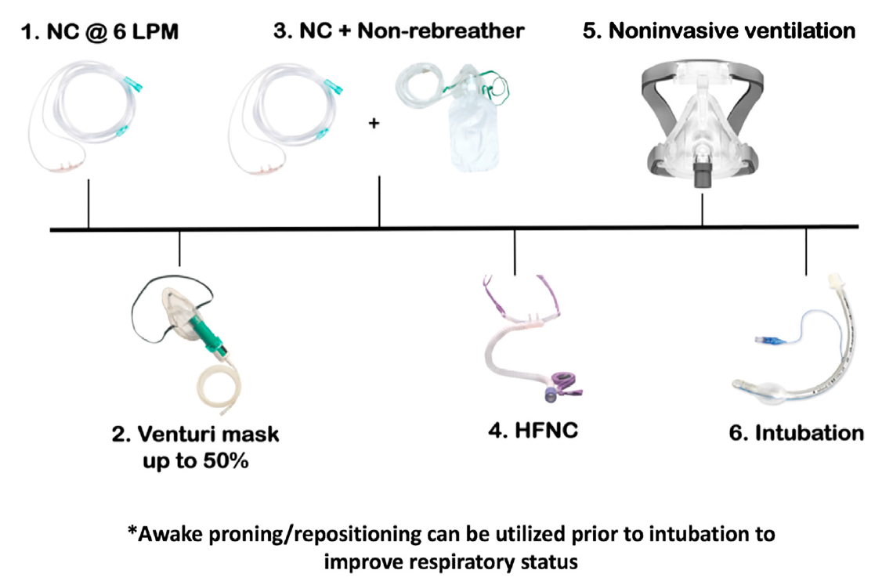
NC + Reservoir-maszk
Oxigén-eszkalációs terápia
NC
6 L/min
NIV / Helmet NIV
T. Montrief, M. Ramzy, B. Long, et al., COVID-19 respiratory support in the emergency department setting. American Journal of Emergency Medicine, https://doi.org/10.1016/j.ajem.2020.08.001
HFNOT
ha SpO₂ < 90%
Venturi 50%
15 L/min
Előkészületek… IBP
Intubáció + MV

Slide 14
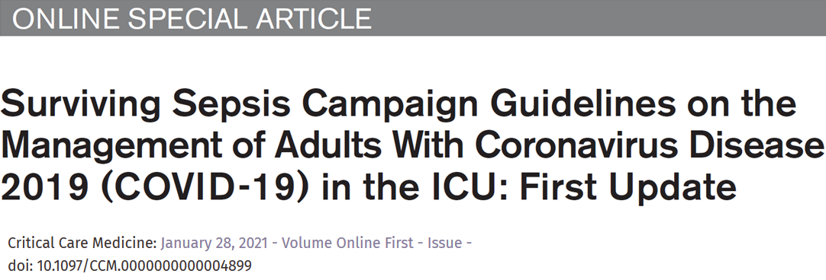
SSC COVID-19 irányelv update, 2021.

Slide 15
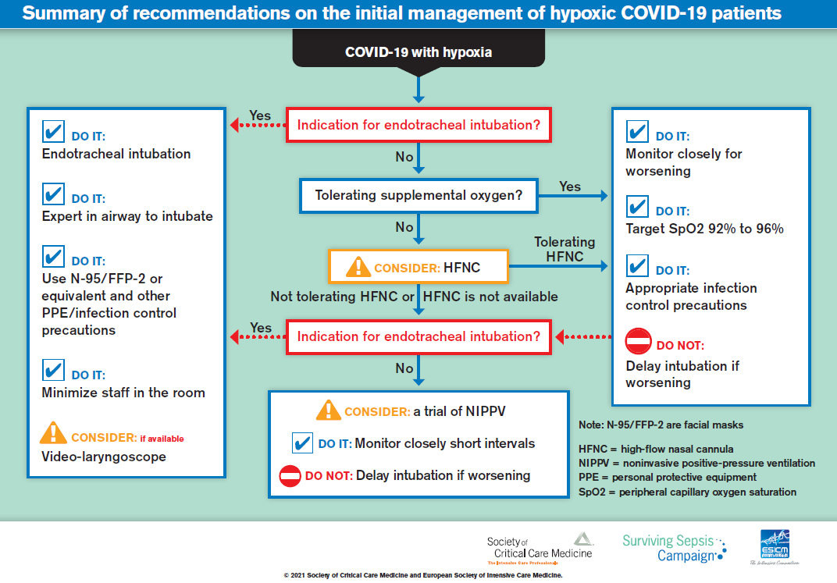

Primer légzéstámogatási algoritmus

Slide 16
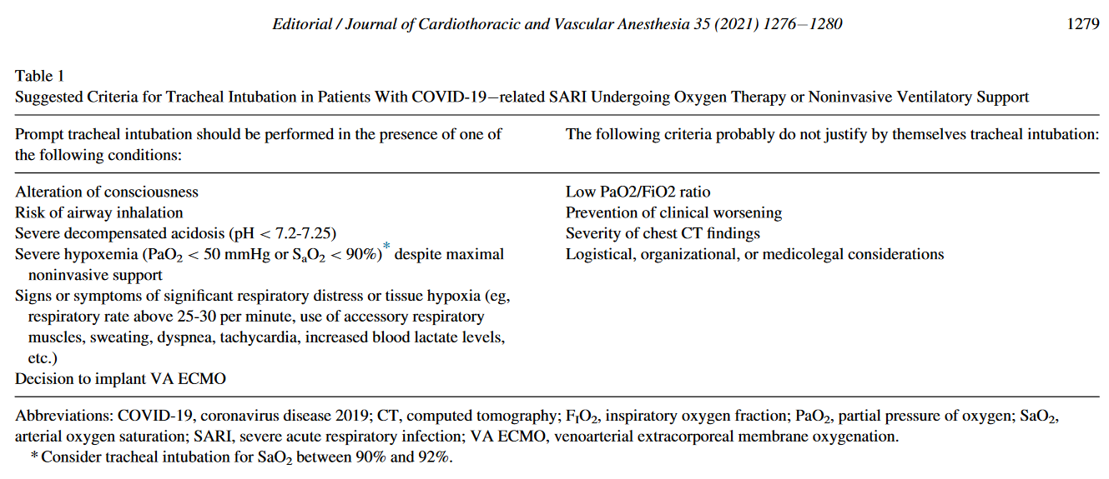
„Akikre” számíthatunk...
Keringés
  HR, BP, EKG, Laktát, ScvO₂, dCO₂
Légzés
  RR, dyspnoe, légzési distressz jelei
Tudat
  GCS, tolerancia, komfort
Gázcsere
  SpO₂, PaO₂/FiO₂ (SpO₂/FiO₂), EtCO₂, PaCO₂, (a-Et)PCO₂
… valamint a tapasztalat és a józan ész

Slide 17
Primer légzéstámogatási algoritmus

Slide 18
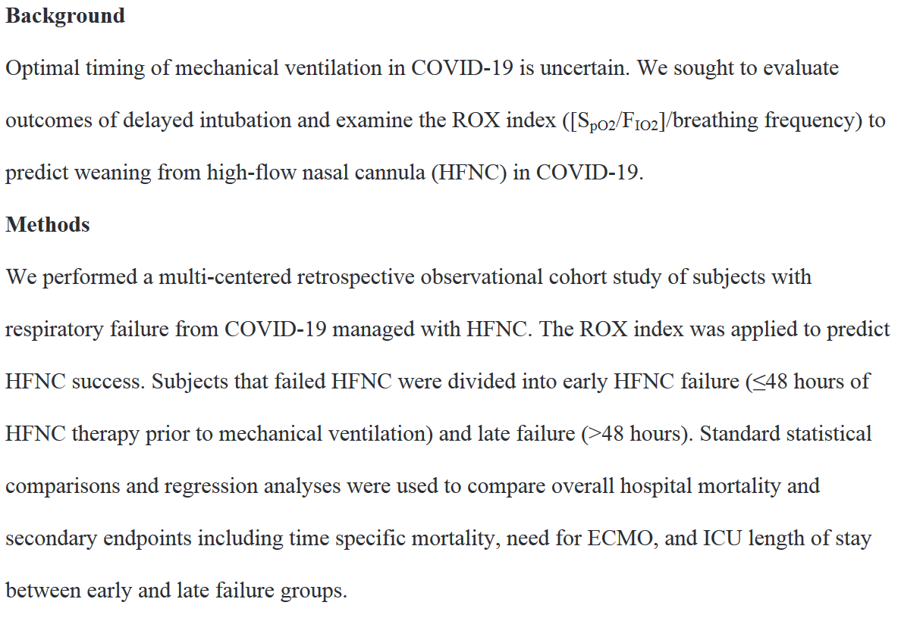
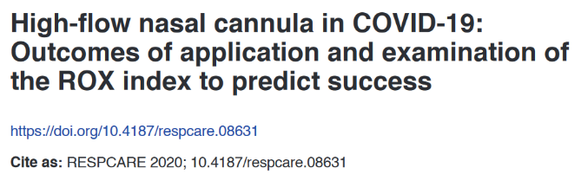
HFNC sikerességének előrejelzése

Slide 19
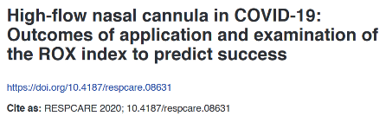
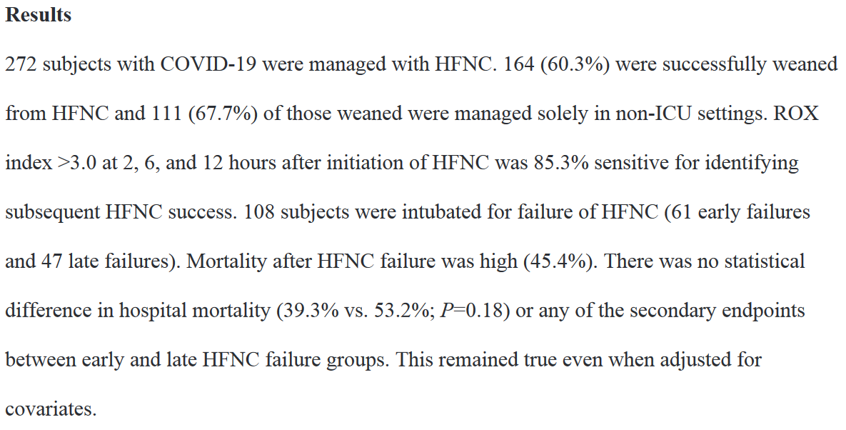
HFNC sikerességének előrejelzése

Slide 20
Primer légzéstámogatási algoritmus

Slide 21

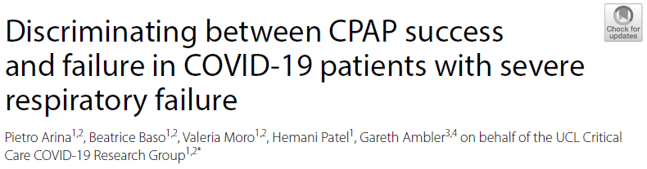
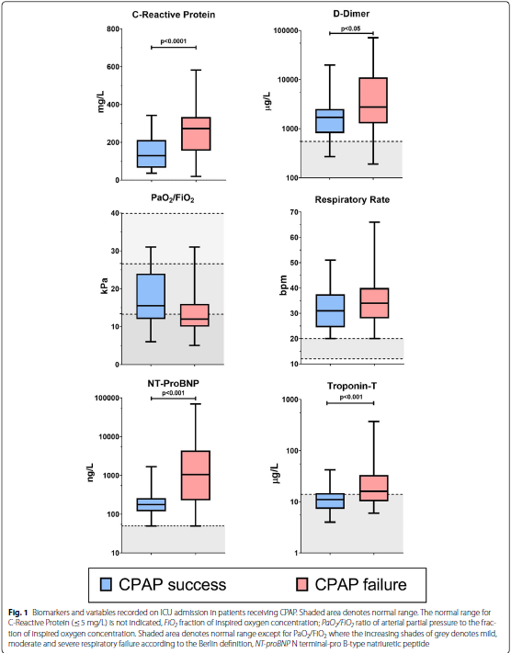
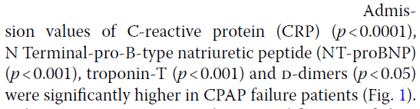
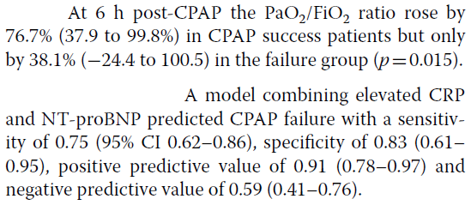
CPAP sikertelenségének előrejelzése

Slide 22

COVID-19 ARDS – Lélegeztetési alapelvek

Slide 23

COVID-19 Lélegeztetési konszezus állásfoglalás

Slide 24

COVID-19 Lélegeztetési konszezus állásfoglalás
20 ország, 60 fős szakértői panel

Slide 25

COVID-19 Lélegeztetési konszezus állásfoglalás
Javíthatja az oxigenizációt és esetleg csökkentheti az intubációs rátát

Slide 26


COVID-19 Lélegeztetési konszezus állásfoglalás

Slide 27
COVID-19 Lélegeztetési konszezus állásfoglalás
Javíthatja az oxigenizációt és esetleg csökkentheti az intubációs rátát
Hypoxiás – hyperkapniás légzési elégtelenség és/vagy megnövekedett WOB esetén javasolt
AHRF - SpO₂ < 90%
Csökkentheti az intubáció és MV szükségességét

Slide 28






HENIVOT Trial

Slide 29

COVID-19 Lélegeztetési konszezus állásfoglalás

Slide 30



COVID-19 Lélegeztetési konszezus állásfoglalás

Slide 31

COVID-19 Lélegeztetési konszezus állásfoglalás

Slide 32





Slide 33


Slide 34
Saját tapasztalataink
Kumulatív adataink
Életkor években (átlag vs medián): 62.18 vs 64
Felvételi APACHE II: 23.22 vs 25
Felvételi Pa/Fi: 99.77 vs 66.35
Primer légzéstámogatás:
  47.5% HFNO, 12.5% NIV, 32.5% IPPV
Váltás IPPV-re: 56.5%
ITO mortalitás: 62.5%
28-napos mortalitás: 69.4%
IPPV mortalitás: 87/113 (76.99%)

Slide 35
Saját tapasztalataink
2020. évi adatok
Életkor években (átlag vs medián): 65.2 vs 67
Felvételi APACHE II: 26.48 vs 27
Felvételi Pa/Fi: 111.6 vs 74.5
Primer légzéstámogatás:
  44.6% HFNO, 7.7% NIV, 40% IPPV
Váltás IPPV-re: 41%
ITO mortalitás: 63.8%
28-napos mortalitás: 67.69%
IPPV mortalitás: 34/42 (80.95%)
2021. évi adatok
Életkor években (átlag vs medián): 60.11 vs 62
Felvételi APACHE II: 20.9 vs 22
Felvételi Pa/Fi: 91.27 vs 61.25
Primer légzéstámogatás:
  49.5% HFNO, 15.8% NIV, 27.4% IPPV
Váltás IPPV-re: 65.2%
ITO mortalitás: 71.95%
IPPV mortalitás: 53/71 (74.64%)

